Slide 1
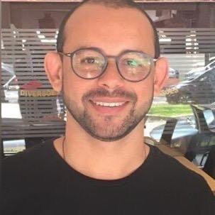


Gleyson Sampaio
Santander Dev Week
Instrutor Java
glysns

Slide 2


Apresenta
[Full Stack e
Mobile Developer]
// Santander

Slide 3
Programação
Semana imersiva com um conjunto de conteúdos criados com o objetivo de apresentar todo o potencial das Stacks de desenvolvimento do mercado.

Slide 4
Habilidades
Java Full Stack Developer (Back-end Java/Spring e Front-end Angular)
Mobile Developer (Android com Kotlin)

Slide 5
Pré-requisitos
JDK instalado
IDE escolhida
Noções de Java
Noções de Angular
Noções de Kotlin

Slide 6









Tecnologias Back-end

Slide 7

Dúvidas durante o curso?
> Fórum do curso
> Comunidade online (Discord)

